Slide 1
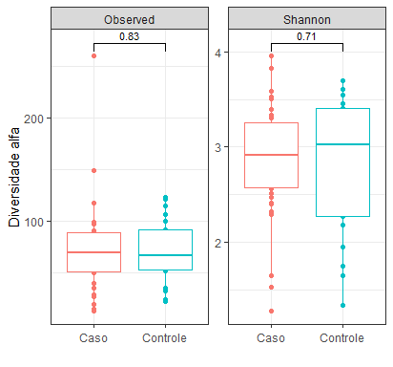
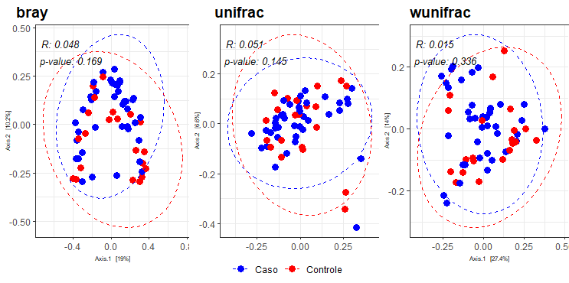
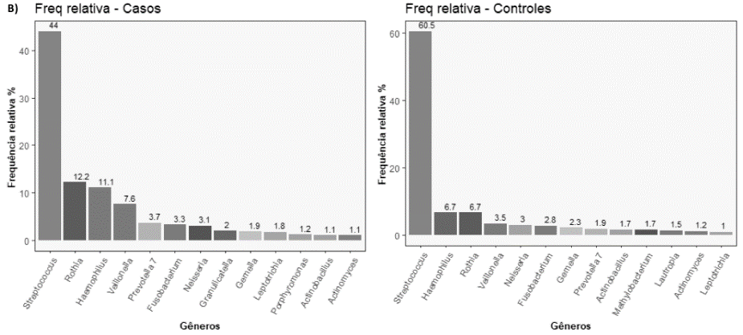
Encontro de Ciência e Inovação 2023
ANÁLISE DO PERFIL MICROBIANO DE LESÕES ORAIS POTENCIALMENTE MALIGNAS.
T. P. Gusmão; T. F. Bartelli; A. Defelicibus; G. P. Branco; L. B. Santos; G. C. Jaguar; I. T. da Silva; D. N. Nunes; E. Dias-Neto; F. A. Alves
INTRODUÇÃO
RESULTADOS E CONCLUSÃO
As lesões orais potencialmente malignas são alterações que exibem maior risco de transformação maligna em comparação com a mucosa saudável. Apesar de sua relevância, a literatura ainda não definiu o papel da microbiota na etiologia e no processo de malignização dessas lesões.
Dentre os diagnósticos, observamos a maioria dos indivíduos com líquen plano oral/lesão liquenóide oral (13/39), seguidos de leucoplasia homogênea (10/39), eritroleucoplasia (8/39), leucoplasia verrucosa proliferativa (6/39) ou eritroplasia (2/39). No total, identificamos 9 filos, 15 classes, 24 ordens, 47 famílias e 67 gêneros bacterianos. Identificamos também uma maior quantidade de genomas bacterianos por genomas humanos nas amostras do grupo caso, no entanto, a diversidade e composição bacteriana foram semelhantes entre casos e controles. O gênero mais abundante foi Streptococcus em ambos os grupos, com menor frequência nos casos. Encontramos ainda alta abundância dos gêneros Granulicatella e Blautia nos indivíduos com lesões orais e menor abundância de Methylobacterium, Lautropia e Oribacterium. Observamos também que a abundância de Granulicatella e Bergeyella foi maior nas lesões com displasia epitelial. Ao inferirmos as vias metabólicas derivadas das bactérias identificadas nas amostras, observamos também similaridade entre os grupos caso e controle, e apenas duas vias preditas apresentaram abundância com diferenças estatisticamente significativas entre ambos. Dessa maneira, nossos resultados sugerem que distúrbios orais potencialmente malignos podem estar associados a uma disbiose do microbioma oral, e que alguns gêneros bacterianos podem ser potenciais biomarcadores ou agentes importantes neste processo biológico.
OBJETIVOS
Avaliar as populações bacterianas do microbioma oral em pacientes com lesões orais potencialmente malignas.
MÉTODOS
Este estudo teve aprovação no comitê e ética e pesquisa (2358/17). O instrumento de coleta de dados adaptado e previamente validado em estudo realizado pelo mesmo grupo de pesquisa (SIPAR 25000.055.167/2015-23 - projeto este que financiou o estudo da microbiota aqui apresentado). Realizamos coletas de swabs orais em pacientes portadores de leucoplasia, eritroplasia, líquen plano, lesão liquenóide oral e também controles saudáveis, atendidos pelo departamento de estomatologia do A.C. Camargo Cancer Center. Participaram do estudo 60 indivíduos, no período de coleta de 2018 à 2020, sendo 39 do grupo caso e 21 do grupo controle. Um total de 60 amostras tiveram a região V3-V4 do gene 16S rRNA amplificada e sequenciada.
Referências:
Amer A, Galvin S, Healy CM, Moran GP. The microbiome of potentially malignant oral leukoplakia exhibits enrichment for Fusobacterium, Leptotrichia, Campylobacter, and Rothia Species. Frontiers in Microbiology. 2017, 8, 2391.
Decsi G, Soki J, Pap B, Dobra G, Harmati M, Kormondi S, Pankotai T, Braunitzer G, Minarovits J, Sonkodi I, Urban E, Nemeth IB, Nagy K, Buzas K. Chicken or the Egg: Microbial Alterations in Biopsy Samples of Patients with Oral Potentially Malignant Disorders. Pathol Oncol Res. 2019 Jul;25(3):1023-1033.

